Slide 1
JavaScript – 函數

Slide 2
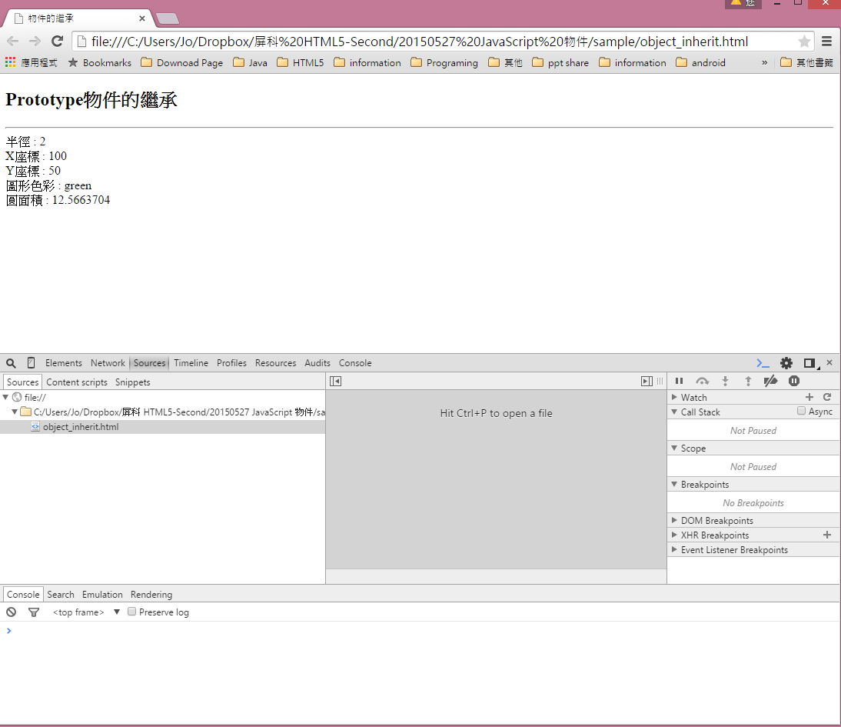
補充-JavaScript如何除錯
我們在執行JavaScript的時候，最麻煩的是在除錯
因此在開發時，要善用 F12這一個鍵(每個瀏覽器幾乎都是用這個鈕)
透過 Debug畫面，即可看出程式碼是否有問題
更多資訊請參考：http://emn178.pixnet.net/blog/post/94152426-%E7%B6%B2%E9%A0%81%E9%96%8B%E7%99%BC%E4%BA%BA%E5%93%A1%E5%B7%A5%E5%85%B7 或 http://www.dotblogs.com.tw/hatelove/archive/2012/03/01/introducing-chrome-web-developer-tool.aspx

Slide 3
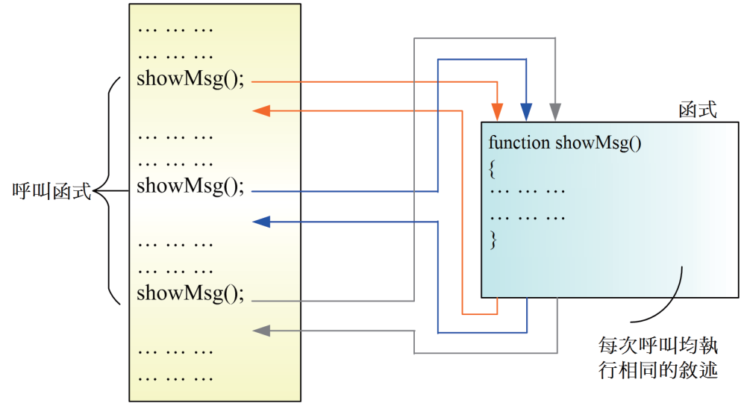
JavaScript的函數
JavaScript函數可以將程式中一些共用程式碼獨立成程式區塊，能夠傳入參數和傳回執行結果，事實上，JavaScript資料型態都是一種物件，函數也是，而且函數可以視為是一種JavaScript的「全域方法」（Global Methods）。
函數是將程式區塊的程式碼隱藏起來，使用函數名稱進行呼叫和傳遞參數，JavaScript擁有兩種函數，一種是JavaScript內建函數；另一種為使用者自行建立的自訂函數。

Slide 4
JavaScript的函數
有些程式語言，把函數稱為方法(Method)、程序(procedure)或副程式(subroutine)
函式可以執行一般動作，也可以執行事件，前這稱為一般函數，後者為事件函式

Slide 5
JavaScript的內建函數
JavaScript擁有一些內建函數，在第2章已經介紹過parseInt()和parseFloat()兩個函數（或稱為方法）來轉換變數的資料型態。這一節筆者準備說明URL編碼轉換函數escape()和unescape()，如下所示：
escape()函數：使用URL編碼傳入的參數字串，可以傳回加碼後的字串，如下所示：
strURLcode = escape(strMsg);
unescape()函數：解碼參數的URL編碼字串，可以傳回還原成編碼前的原始字串，如下所示：
strOriginal = unescape(strURLcode);

Slide 6
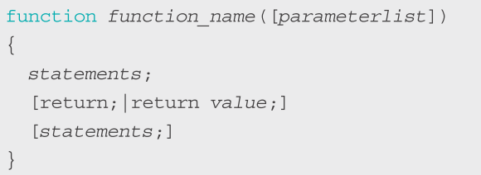
JavaScript自訂函數
JavaScript函數是由function關鍵字、函數名稱和程式區塊組成
若要執行函數，則直接在JS當中呼叫即可
以右圖為例
Function:宣告函數
Function_name: 被宣告的函數名稱
{ } :大跨號的範圍內為函數的內容
(parameterlist):為函數的參數，可用來傳遞資料，當參數為多個時，則以逗號分隔
Statements:主程式碼部分
[return;] 回傳值

Slide 7
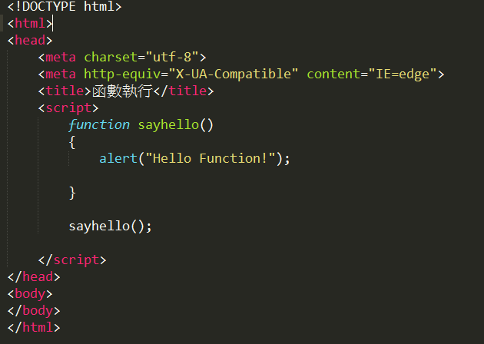
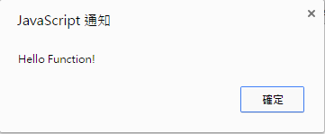
自訂函數範例一
這是一個自訂函數的例子，本範例宣告一個sayhello()的函數。
當成是執行到 sayhello()時，則會跳出視窗，顯示”Hello Function!”
()當中為空白，表示並沒有傳回值
請注意，由於JS在執行時是由上往下，故在執行前必須先進行宣告，再呼叫函數才可正常運作
function_01.html

Slide 8
擁有參數的JavaScript函數
JavaScript函數可以傳入1至多個參數，函數如果擁有傳入參數，在呼叫函數時，只需傳入不同參數值就可以產生不同的執行結果，如下所示：
function writeNString(strMsg, intnumber) {
for(var i=1; i<=intnumber; i++) {
document.write(strMsg + "<br/>");
}
}
writeNString()函數擁有2個參數，參數如果不只一個，請使用「,」符號分隔，傳入參數的變數可以在函數的程式區塊中使用，以此例是在document.write()方法輸出字串和作為for迴圈的結束條件。

Slide 9
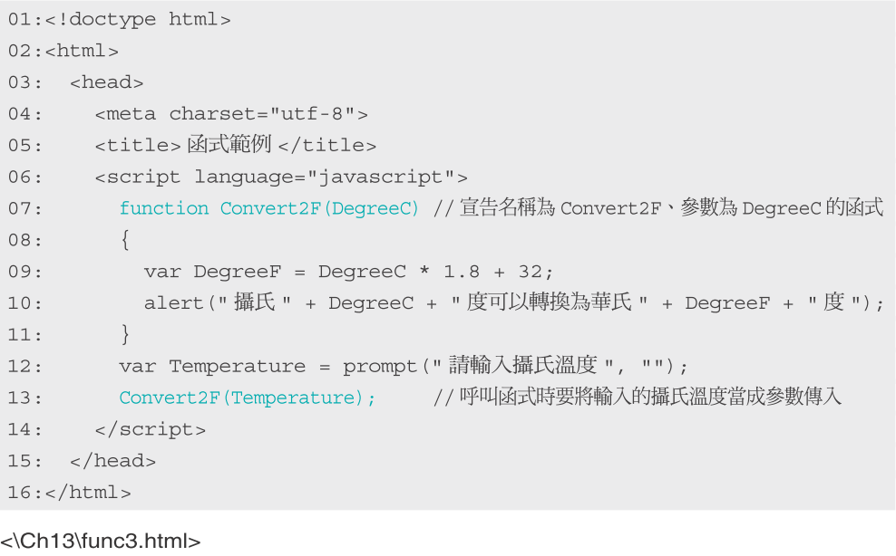
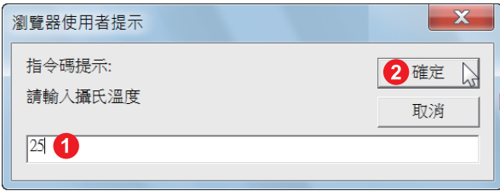
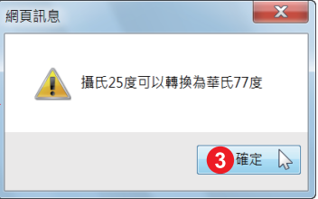
擁有參數的JavaScript函數
我們可以藉由參數傳遞資料給函式，當參數的個數不只一個時，中間以逗號隔開即可。
P.13-7

Slide 10
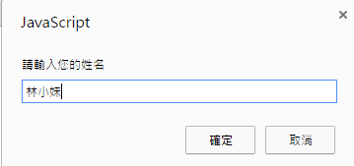
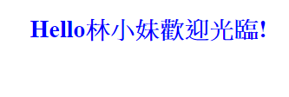
練習一 我的第一個JS函數
請寫一段script，
當網頁被叫起時，跳出一個對話方塊，讓使用者輸入姓名
當使用者輸入完成按下[OK]後，在網頁上顯示Hello xxx歡迎光臨的字串
Function_pratice1.html

Slide 11
JavaScript函數的傳回值
JavaScript函數可以傳回函數的執行結果，只需傳入不同參數值，就可以產生不同執行結果的傳回值，如下所示：
function sumToN(intNumber) {
var intSum = 0;
for(var i=1; i<=intnumber; i++) {
intSum += i;
}
return intSum;
}
sumToN()函數計算1加到傳入參數intNumber的總和，在使用for迴圈計算總和後，使用return關鍵字傳回函數的執行結果。函數有傳回值，在呼叫時通常是使用指定敘述來取得傳回值，如下所示：
intSum = sumToN(10);

Slide 12
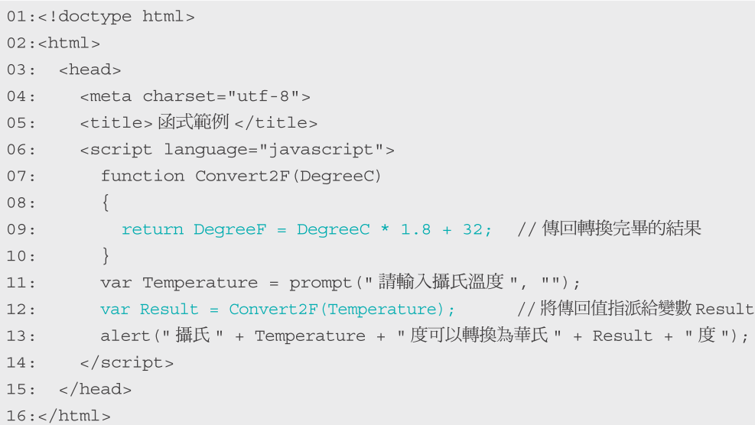
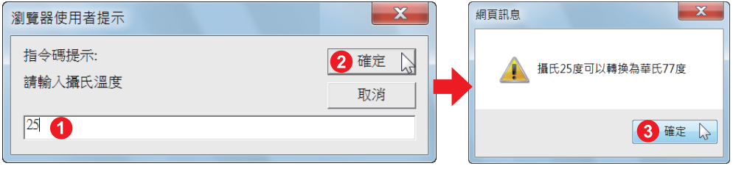
JavaScript函數的傳回值
當我們希望從函數傳回資料時，可以使用return 關鍵字：

Slide 13
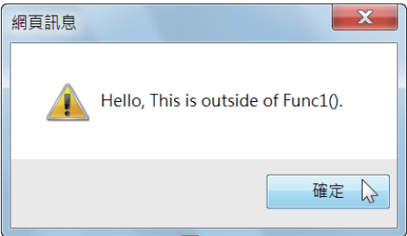
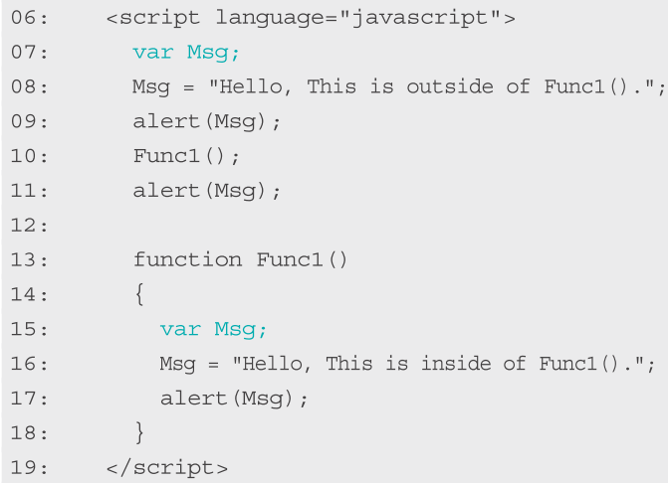
JavaScript函數的變數範圍
JavaScript變數範圍會影響程式碼的變數存取，在JavaScript擁有兩種變數範圍，如下所示：
區域變數（Local Variables）：在函數內宣告的變數，變數只能在函數程式區塊之中使用，函數之外的程式碼並無法存取此變數。
全域變數（Global Variables）：如果變數是在函數外宣告，整個JavaScript程式檔的函數和程式碼都可以存取此變數。

Slide 14
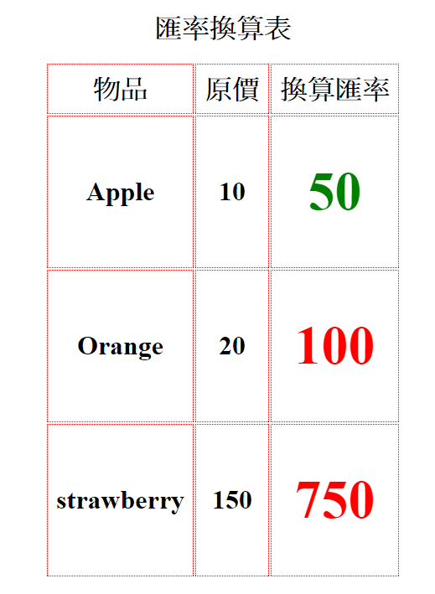
練習二 函數的傳遞
請建立一個如圖的表格
在網頁開啟時，會跳出視窗讓使用者輸入匯率
請設計兩個函式功能如下 ：
當使用者輸入匯率後，會自動算出換算匯率後的數值
判斷換算後的數值，當大於等於100，則會顯示紅色，的文字，若小於100則文字的顏色會變成綠色
Function_pratice2.html

Slide 15
4-1-5 JavaScript函數的傳值或傳址參數
JavaScript函數的傳入參數擁有兩種參數傳遞方式，如下表所示：
傳遞方式 | 說明
傳值 | 將變數值傳入函數，函數會另外配置記憶體空間來儲存參數值，所以不會變更原變數值
傳址 | 將變數實際儲存的記憶體位址傳入，如果在函數中變更參數值，也會同時變動原變數值

Slide 16
4-1-6 JavaScript函數的參數陣列-說明
JavaScript函數都擁有一個「參數陣列」（Arguments Array）物件，叫做arguments物件，當呼叫函數傳入參數時，函數就算沒有指明參數名稱，一樣可以使用參數陣列的物件取得參數個數和個別參數值，例如：函數sumInt()沒有任何參數，如下所示：
function sumInt() {
…
}
函數sumInt()雖然沒有任何參數，不過我們還是可以在呼叫時傳遞參數，如下所示：
sumInt(100,45,567,234);

Slide 17
4-1-6 JavaScript函數的參數陣列-取出
在函數中可以使用arguments物件的length屬性取得傳遞多少個參數，如下所示：
sumInt.arguments.length;
程式碼使用函數名稱（可有可無）的arguments物件取得參數個數，然後使用陣列索引取得傳入函數的個別參數，如下所示：
sumInt.arguments[0];
sumInt.arguments[1];
sumInt.arguments[2];
sumInt.arguments[3];
程式碼依序取得函數傳入的參數值，陣列索引是以0開始，以上述函數呼叫為例，取得的參數值依序為100、45、567和234。

Slide 18
JavaScript的內建函數

Slide 19
JavaScript的內建函數
資料轉換類型parseInt()、 parseFloat()
資料型態函數：eval()、 typeof()
判斷函數： isFinite()、isNan()
URL編碼函數：encodeURI()、decodeURI()、encodeURIComponent()、decodeURIComponent()

Slide 20
JavaScript的內建函數- parseInt()、 parseFloat()
parseInt()和parseFloat()兩個函數（或稱為方法）來轉換變數的資料型態。這一節筆者準備說明URL編碼轉換函數escape()和unescape()，如下所示：
escape()函數：使用URL編碼傳入的參數字串，可以傳回加碼後的字串，如下所示：
strURLcode = escape(strMsg);
unescape()函數：解碼參數的URL編碼字串，可以傳回還原成編碼前的原始字串，如下所示：
strOriginal = unescape(strURLcode);

Slide 21
資料型態的轉換函數- parseInt()、 parseFloat()
JavaScript雖然在執行運算時會自動進行資料型態的強迫轉換，不過，JavaScript仍然提供數個函數和運算子來進行資料型態的轉換。
parseInt()函數
將字串變數值開頭的數值轉換成整數，如果字串沒有數值，就傳回NaN(Not a number)，在轉換時可以指定十六、十和八進位。
parseFloat()函數
將字串變數值開頭的浮點數轉換成浮點數，如果字串沒有數值，就傳回NaN(Not a number)。

Slide 22
資料型態的轉換函數- eval()、 typeof()
eval()函數
將運算式的字串參數當作運算式，函數可以傳回運算式的計算結果。
typeof()運算子
typeof()運算子可以取得變數的資料型態，也就是string、number、boolean、undefined和object等資料型態。

Slide 23
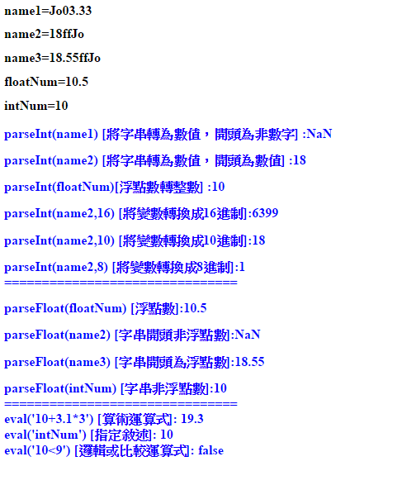
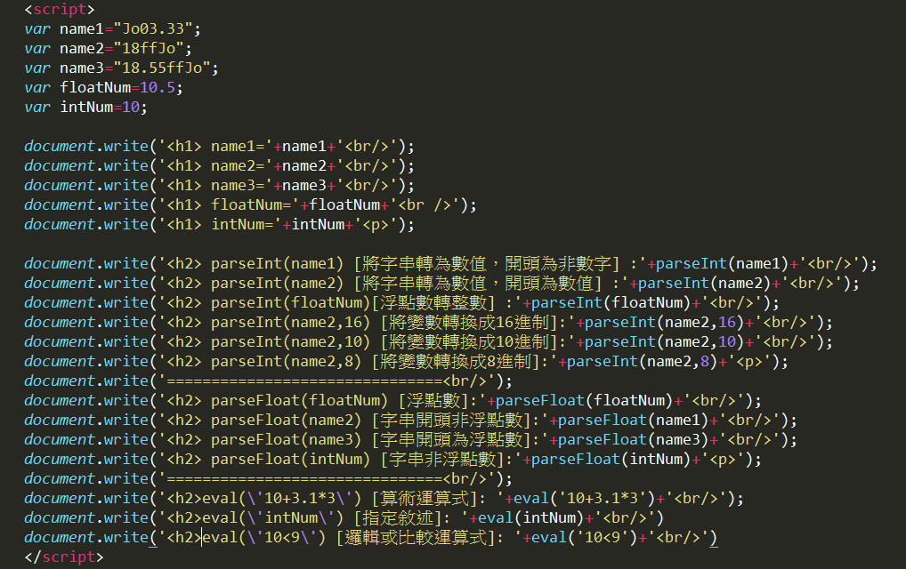
型別轉換範例一
parseInt.html

Slide 24
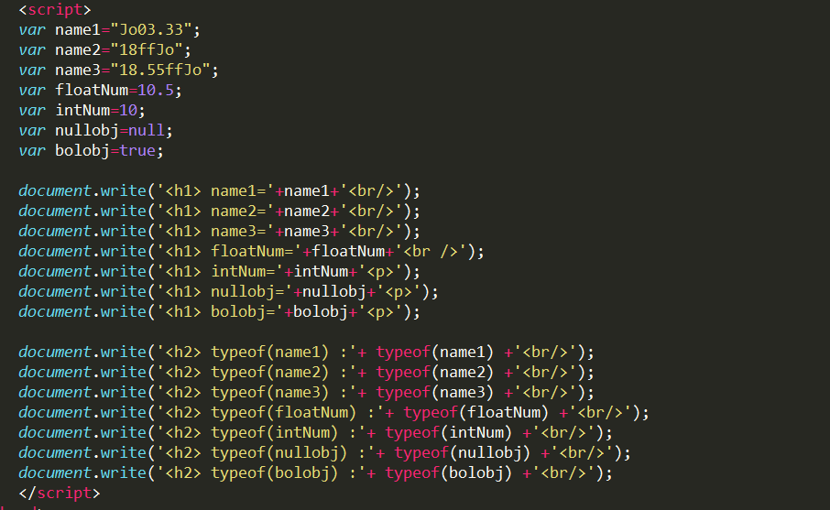
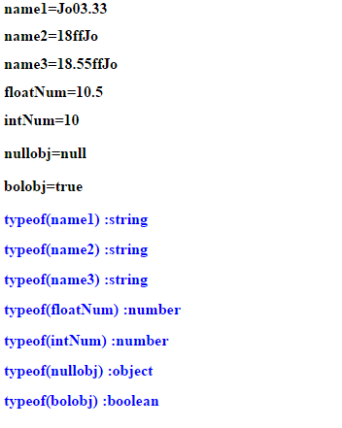
型別轉換範例二
typeof.html

Slide 25
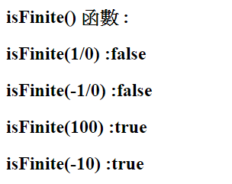
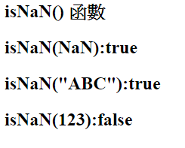
JavaScript的內建函數-判斷函數
這類函數主要用於判斷數字是否可操作
函數名稱 | 說明
isFinite() | 用於判斷參數是否唯有限值，式的話傳回true，否則就傳回false
isNaN() | 查看某數值是否為數字，如過不為數字(isNAN)則會回傳true
isFinite.html

Slide 26
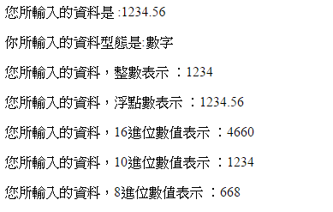
練習三 – 資料型別轉換
請使用prompt建立一個對話框，讓使用者輸入資料，
當輸入後，在網頁上顯示輸入資料的型別與資訊
當輸入者輸入為數字時，將使用者所輸入的資料分別轉換成以下方式顯示
16進位
8進位
浮點數
Function_pratice3.html

Slide 27
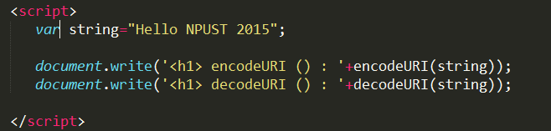
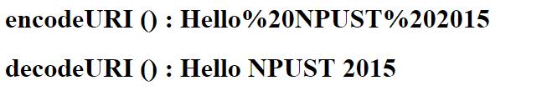
encodeURI()、decodeURI()
所有網路上任何的資源都是透過URI(Universal Resource Identifier)來定址
encodeURI(): 這函數會將英文字母、數字及一些符號(ex:!@#$%^&…)之外的字元加以編碼。
decodeURI() 與encodeURI相反，會將被encodeURI函式編碼過的資料加以解碼
URISample.html

Slide 28
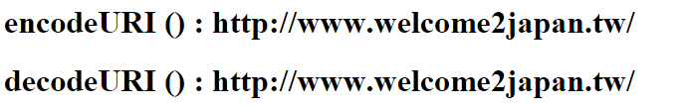
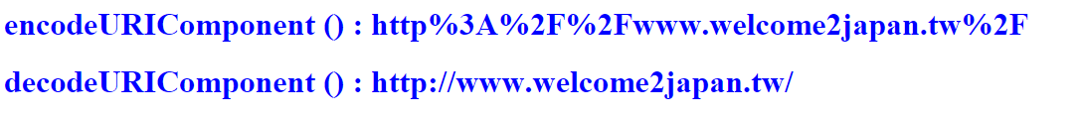
encodeURIComponent()、decodeURIComponent()
encodeURIComponent() 函數與encodeURI()類似，不過這個函數會將英文字母、數字、!()…等之外的符號加以編碼
這樣的差異是在考慮到是否將一個完整的URI(包含http://)加以編碼
URISample.html

Slide 29
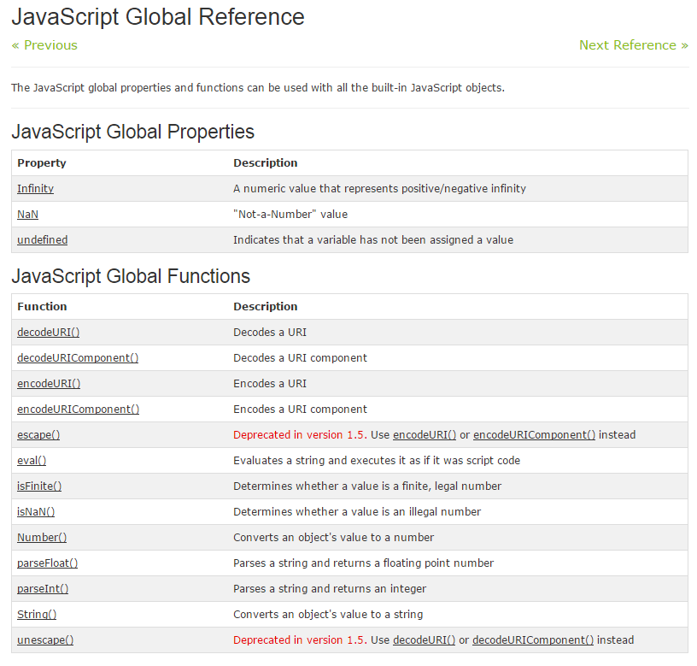
內建函數
更多更詳細的內建函數請參考W3C網頁 http://www.w3schools.com/jsref/jsref_obj_global.asp

Slide 30
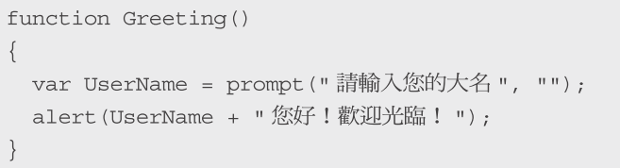
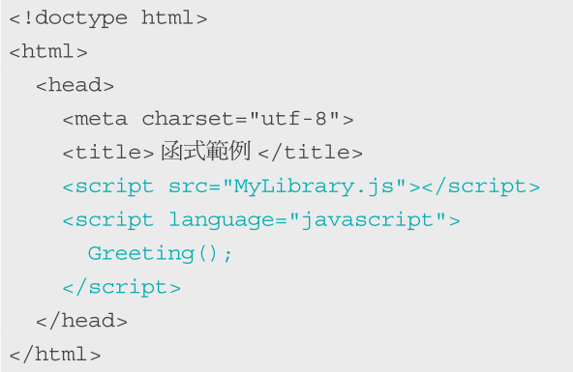
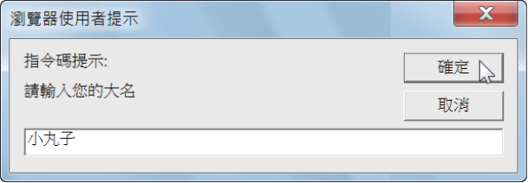
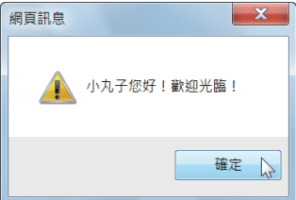
函式庫
我們可以將函式宣告的部分放在獨立的函式庫，如下：
日後只要加入諸如 <script src="MyLibrary.js"></script> 的敘述，就能直接呼叫函式庫MyLibrary.js 所提供的函式Greeting()，如下：
P.13-17

Slide 31
作業四 函數應用(重要)
請利用w3cschool網站(http://www.w3schools.com/js/default.asp)找到string函數，並應用函數方法完成下列網頁
網頁開始時，跳出對話方塊，第一個對話方塊，請使用者輸入姓名；第二個方塊，提示使用者輸入身分證字號。
請根據身分證字號第一個英文字母，判斷這個人的出生地，並顯示在網頁上
請根據身分證字號的第二個數字，判斷這個人的性別，並顯示在網頁上

Slide 32
作業四 – 參考資料
身分證字母代表的縣市：
身分證第一個數字
A臺北市 | B臺中市 | C基隆市 | D臺南市 | E高雄市 | F臺北縣
G宜蘭縣 | H桃園縣 | I嘉義市 | J新竹縣 | K苗栗縣 | L臺中縣
M南投縣 | N彰化縣 | O新竹市 | P雲林縣 | Q嘉義縣 | R臺南縣
S高雄縣 | T屏東縣 | U花蓮縣 | V臺東縣 | W金門縣 | X澎湖縣
Y陽明山 | Z連江縣
1 | 男性
2 | 女性

